Slide 1
Curriculum Vitae y proyectos docente e investigador
Concurso:
Candidato: Pablo Martinez Ruiz del Arbol
Fecha:

Slide 2
Esquema de la presentación
Curriculum Vitae
Proyecto Investigador
Proyecto Docente

Slide 3
Curriculum Vitae

Slide 4
Formación Académica
Licenciado en Ciencias Físicas
  Universidad: Universidad de Cantabria
  Fecha: 13 de Julio de 2005
  Nota media final: 9.3
  Premios: Premio extraordinario de fin de carrera
Doctor en Física:
  Universidad: Universidad de Cantabria
  Fecha: 25 de Junio de 2010
  Nota: Sobresaliente “Cum Laude”
  Título de la tesis: “Desarrollo y aplicación de algoritmos de alineamiento para la optimización de la detección de muones en el experimento CMS del LHC”
  Premio: Premio extraordinario de tesis doctoral

Slide 5
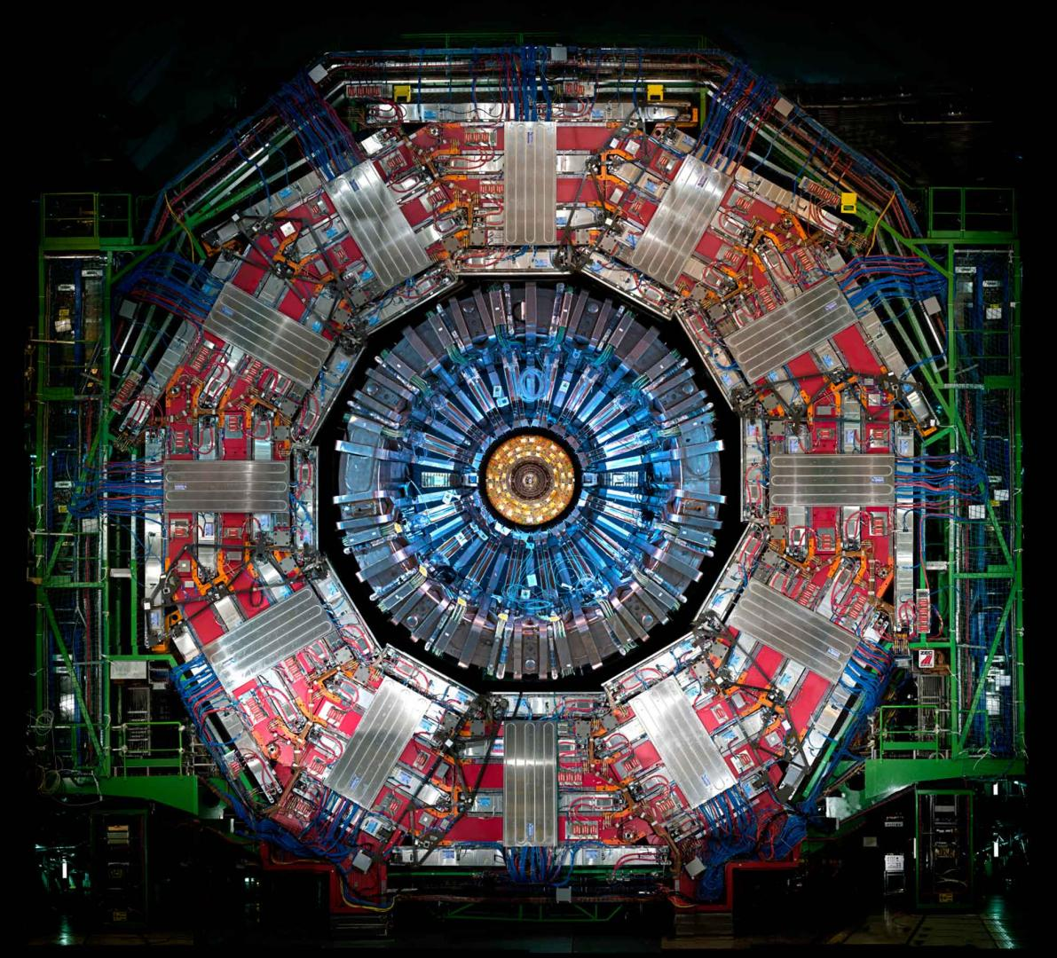






Trayectoria Profesional
Mi trayectoria se enmarca en el contexto de la Física Experimental de Altas Energías
Mi actividad investigadora ha discurrido en el seno de la colaboración CMS del CERN
Beca introducción a la investigación
(Septiembre 2005 – Diciembre 2005)
Beca I3P para la realización de tesis doctorales con interés industrial
(Enero 2006 – Diciembre 2009)
Contrato investigador predoctoral (Enero 2010 – Septiembre 2010)
Investigador postdoctoral
(Octubre 2010 – Febrero 2017)
Contrato Ramón y Cajal
(Marzo 2017 – Febrero 2022)
Unidad de trabajo:
Unidad de trabajo:
Unidad de trabajo:
2005
2010
2017
2022

Slide 6
Trayectoria Profesional
Mi trayectoria se enmarca en el contexto de la Física Experimental de Altas Energías
Mi actividad investigadora ha discurrido en el seno de la colaboración CMS del CERN
Beca introducción a la investigación
(Septiembre 2005 – Diciembre 2005)
Beca I3P para la realización de tesis doctorales con interés industrial
(Enero 2006 – Diciembre 2009)
Contrato investigador predoctoral (Enero 2010 – Septiembre 2010)
Investigador postdoctoral
(Octubre 2010 – Febrero 2017)
Contrato Ramón y Cajal
(Marzo 2017 – Febrero 2022)
Unidad de trabajo:
Unidad de trabajo:
Unidad de trabajo:
2005
2010
2017
2022

Slide 7
Participación en proyectos de investigación
“Participación en los experimentos CMS y CDF”
  Referencia del proyecto: MICINN FPA2005-08140
  Investigadora principal: Teresa Rodrigo
“Física en colisionadores hadrónicos (Experimentos CMS y CDF)”
  Referencia del proyecto: MICINN FPA2008-06112-C02-11
  Investigadora principal: Teresa Rodrigo
“Desarrollo de operaciones de un Tier2 federado para el experimento CMS”
  Referencia del proyecto: FPA2007-66530-C02-01
  Investigador principal: Francisco Matorras

Slide 8
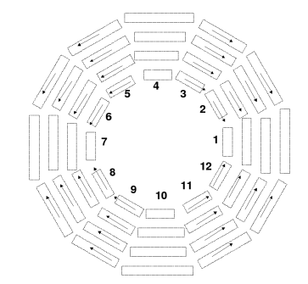
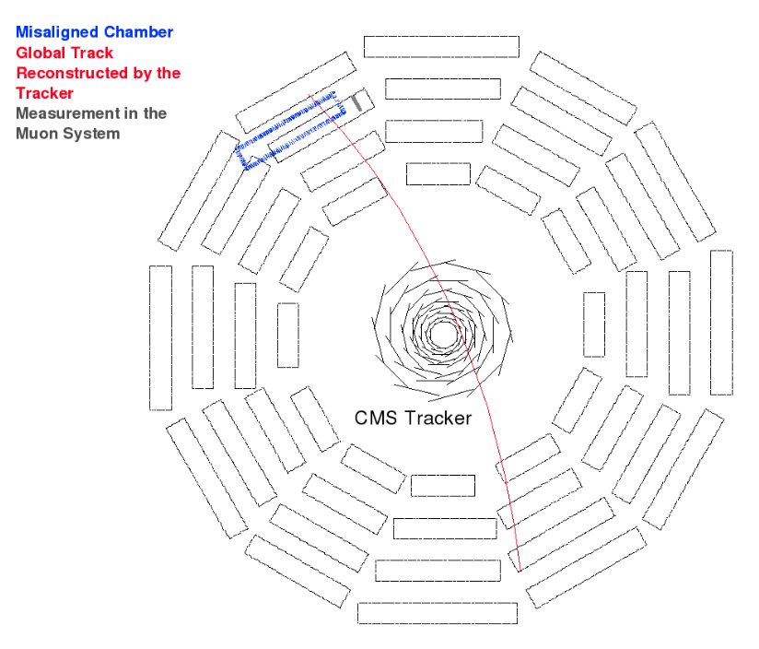
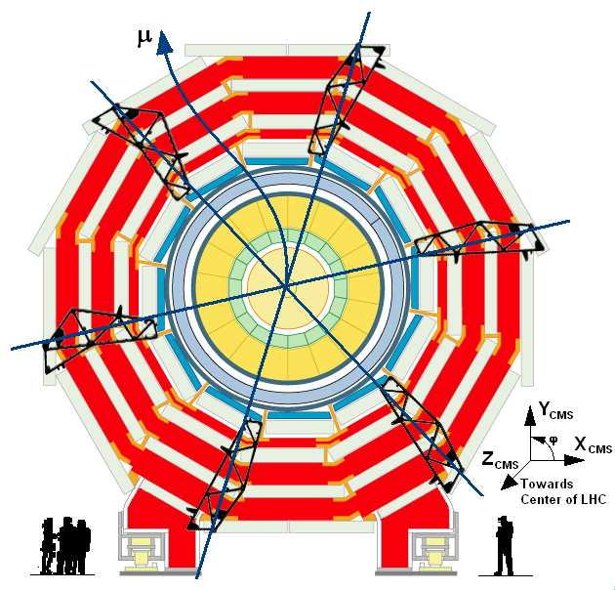
Alineamiento del sistema de muones y reconstrucción
Alineamiento del sistema de muones de CMS usando medidas de fotogrametría
  Primer alineamiento relativo de las cámaras de muones dentro de las “ruedas” de CMS
Alineamiento del sistema de muones de CMS usando técnicas de trazas
  Desarrollo de infraestructura de alineamiento dentro del software de CMS
  Alineamiento interno de las cámaras de muones del barril de CMS
  Alineamiento de las cámaras de muones de CMS con respecto al Tracker
Calibración de las posiciones de los “MABs” del sistema hardware de alineamiento
  Posicionamiento relativo de los instrumentos instalados en los MABs

Slide 9
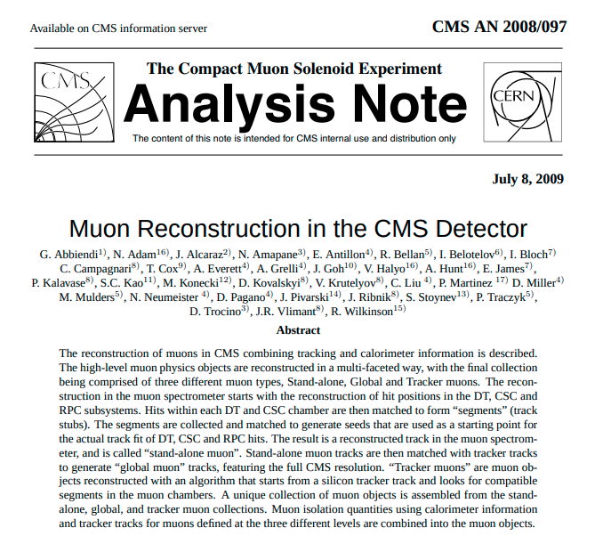
Alineamiento del sistema de muones y reconstrucción
Aplicación de algoritmos en las campañas de “commissioning” del experimento CMS
  Magnet Test Cosmic Challenge, Cosmic-RUn at Zero TEsla, Cosmic-Run at Four Tesla
  Estancias en el CERN por un total de 23 meses durante esta época
Persona de contacto entre el grupo de “Alignment&Calibration” y el grupo de alineamiento
Responsable de las geometrías de alineamiento de muones en la base de datos global de CMS
Testado y “commissioning” de la infraestructura computacional de alineamiento en el T2
  Sistemas de acceso a bases de datos globales para constantes de alineamiento y calibración
  Participación en campañas de computing (CSA06 and CSA08)
Desarrollo de los algoritmos de reconstrucción de muones de CMS
  Contribución directa a la implementación de los algoritmos
  “Commissioning” y testado de los algoritmos
  Firmante de la nota fundamental de reconstrucción en CMS

Slide 10
Selección de artículos y conferencias más importantes

Slide 11
Resumen de hitos más importantes
Cálculo de las primeras constantes de alineamiento del sistema de muones usadas en el LHC
Premio otorgado por la colaboración CMS:
  “CMS Achievement Award for the outstanding contribution to the muon alignment program”
Premio extraordinario de doctorado otorgado por la Universidad de Cantabria
Estancias en centros internacionales de prestigio durante 23 meses
Un total de XX publicaciones en revistas del primer tercil
Un total de XX conferencias nacionales e internacionales

Slide 12
Trayectoria Profesional
Mi trayectoria se enmarca en el contexto de la Física Experimental de Altas Energías
Mi actividad investigadora ha discurrido en el seno de la colaboración CMS del CERN
Beca introducción a la investigación
(Septiembre 2005 – Diciembre 2005)
Beca I3P para la realización de tesis doctorales con interés industrial
(Enero 2006 – Diciembre 2009)
Contrato investigador predoctoral (Enero 2010 – Septiembre 2010)
Investigador postdoctoral
(Octubre 2010 – Febrero 2017)
Contrato Ramón y Cajal
(Marzo 2017 – Febrero 2022)
Unidad de trabajo:
Unidad de trabajo:
Unidad de trabajo:
2005
2010
2017
2022

Slide 13
Searches for SUSY with opposite sign leptons in CMS

Slide 14
Trigger & Montecarlo for the CMS SUSY group

